Slide 1
Сплочение коллектива ООО «ЛУКОЙЛ-ПЕРМЬ» путем совместного посещения горнолыжных баз
Кирилл Байдин, Александр Насонов

Slide 2
Проблема
Низкий эмоциональный фон среди сотрудников Управления;
Отсутствие информационной базы для продуктивной работы Управления вновь привлекаемых кадров;
Адаптация.

Slide 3
Численность Управления
В состав ООО «ЛУКОЙЛ-ПЕРМЬ» входят технологические объекты для сбора, подготовки и сдача нефти:
1. ДНС – 73 шт.
2. НГСП – 11 шт.
3. УПСВ – 12 шт.
4. УППН – 11 шт.
5. ПСП – 4 шт.

Slide 4
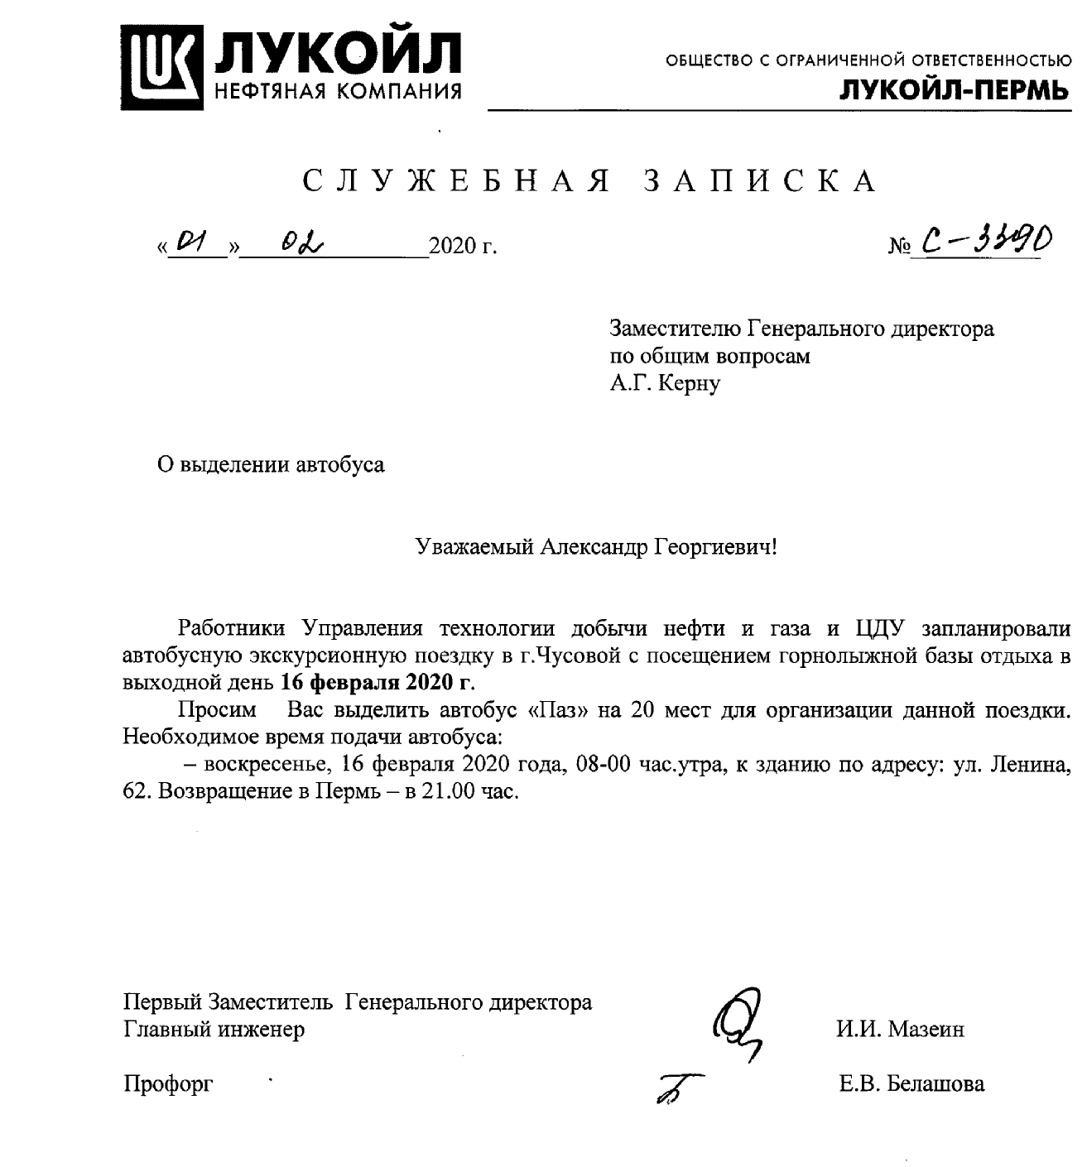
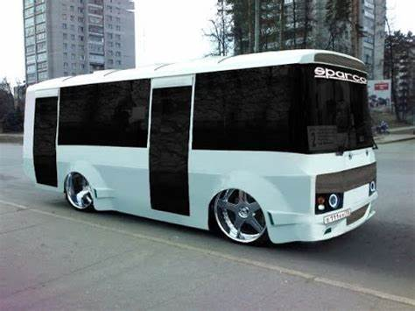
Организация тура выходного дня

Slide 5
План проекта
Этапы | Сроки реализации | Исполнители
Использование имеющегося транспорта Управления | Январь -февраль 2020 | Работники Управления
Проведения расчета сэкономленных средств и сопоставление возможности реализации | Конец февраля | Насонов, Байдин
Организация тура на горнолыжную базу | Март | Насонов, Байдин
Посещение горнолыжной базы | Март | Работники, состоящие в профсоюзе и члены их семей
Отчетный калаж для стенда профсоюза о проведенном мероприятии | Март | Насонов, Байдин

Slide 6
Опрос сотрудников
В состав ООО «ЛУКОЙЛ-ПЕРМЬ» входят технологические объекты для сбора, подготовки и сдача нефти:
1. ДНС – 73 шт.
2. НГСП – 11 шт.
3. УПСВ – 12 шт.
4. УППН – 11 шт.
5. ПСП – 4 шт.

Slide 7
Финансирование
Стоимость аренды автобуса до горнолыжной базы составляет 22,860 тыс. руб./ день.
Стоимость аренды автомобиля командировочных поездок составляет 800 руб./ час
Средняя продолжительность поездок сотрудников Управления в течение дня составляет 5 часов.

Slide 8
Эффект
Вовлечения в члены профсоюза новых работников Управления;
Пропаганда ЗОЖ;
Сплочение коллектива и членов их семей;
Укрепление морального духа работников;
Сокращение психологического барьера между сотрудниками и руководителями Управления;
Увеличение производительности коллектива по решению общих задач.

Slide 9
Развитие
Транслирование предложенного проекта в других Управлениях ООО «ЛУКОЙЛ-ПЕРМЬ»;
Предоставление сертификатов от профсоюзной организации на Ski-pass.

Slide 10


